Slide 1




KHỞI ĐỘNG

Slide 2




C THẦN TIÊN
PHIÊU LƯU KÝ

Slide 3



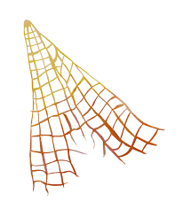


Slide 4

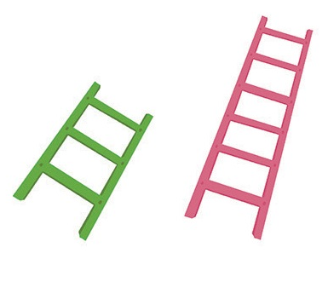
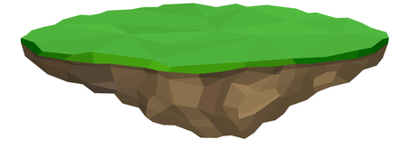
2 cái thang sau đây cái nào dài hơn, cái nào ngắn hơn?
Để giúp bạn cá thoát khỏi rào cản. Các bạn trả lời đúng nhé!
Thang màu hồng dài hơn
Thang màu xanh ngắn hơn

Slide 6
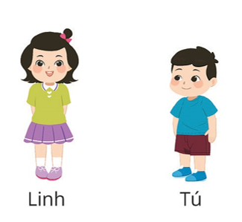
2 bạn Linh và Tú, ai cao hơn, ai thấp hơn?
Linh cao hơn Tú
Tú thấp hơn Linh

Slide 7
Chúc mừng các bạn đã dự đoán đúng!
Notes:
Khúc này em đưa xuống dưới vì sau khi học xong thì mới giải cứu được cá.

Slide 8






Thứ ... ngày ... tháng ... năm ….
TOÁN

Slide 9


Slide 10


Slide 11
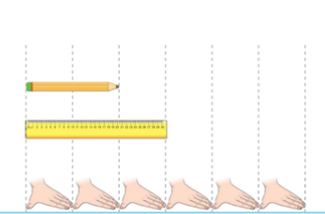




2
3
Bút chì bằng 2 gang tay
Cái thước bằng 3 gang tay

Slide 12
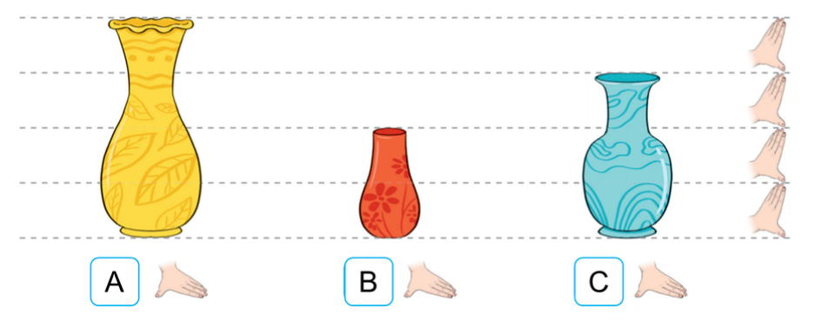

4
2
3
Cùng nhìn xem mỗi đồ vật sau đây bằng mấy gang tay nhé

Slide 13
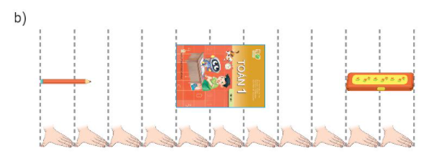
Trong hình trên, đồ vật nào dài nhất?
Notes:
Thứ tự màu em để giống SGK luôn ạ: Xanh lá - vàng - đỏ

Slide 14


Slide 15




Slide 16

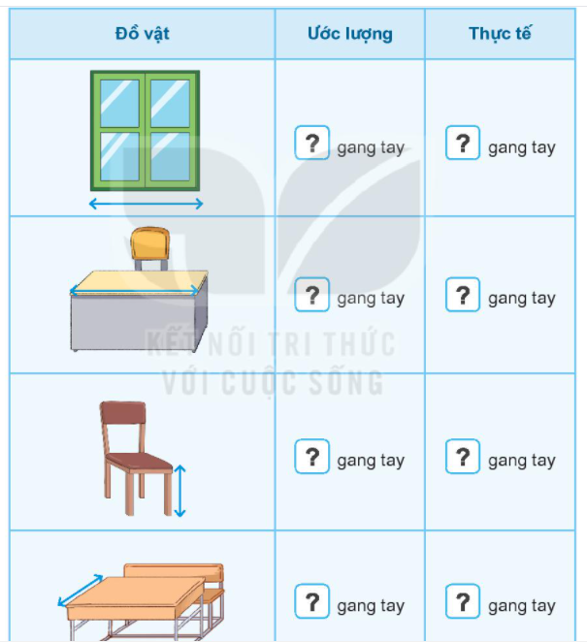

Em hãy ước lượng độ dài các đồ vật trong lớp học bằng gang tay.
Đo độ dài thực tế của chúng bằng gang tay
Khám phá lớp học
Notes:
Em tạo khung tam giác bài 1. và gõ nội dung câu 1 vào khung nha. Lưu ý lấy nguyên văn câu hỏi trong SGK

Slide 17


Slide 18
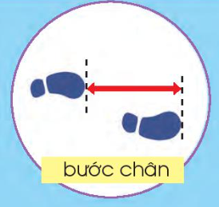
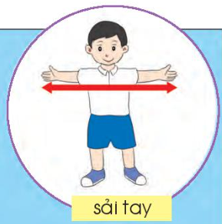
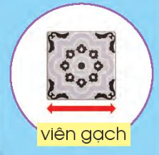
Nêu một số cách ước lượng độ dài trong thực tế mà em biết

Slide 19
TẠM BIỆT VÀ
HẸN GẶP LẠI

